Slide 1


BÁO CÁO CUỐI KỲ
Hệ thống gợi ý sách
Nhóm: 5vs1
Thành viên nhóm
Nguyễn Văn Mạnh 44.01.104.137
Hoàng Trung Nam 44.01.104.145
Trịnh Ngọc Huy 44.01.104.100
Đinh Phát Toàn 46.01.104.185
Nguyễn Ngọc Danh 46.01.104.022
Giảng viên hướng dẫn:
ThS. Trần Thanh Nhã

Slide 2
Nội dung
03
Xây dựng trang web
02
Xây dựng hệ thống
01
Hệ thống gợi ý

Slide 3
1.
Hệ thống gợi ý
Ngày nay, hệ thống gợi ý được nhiều người biết đến như một công cụ hỗ trợ hữu ích để giúp người dùng tìm được nhiều thông tin liên quan và phù hợp trong một cơ sở dữ liệu lớn một cách nhanh chóng.
Các hệ thống gợi ý được ứng dụng trong nhiều lĩnh vực như thương mại điện tử, giải trí, khoa học, tin tức…

Slide 4
Mục tiêu và phương pháp nghiên cứu
Đối tượng và phạm vi nghiên cứu
Áp dụng thuật toán Collaborative Filtering để xây dựng hệ thống gợi ý sách.
Sử dụng tổng hợp một số phương pháp nghiên cứu khoa học như phân tích và tổng hợp, lịch sử.
Đối tượng nghiên cứu
Hệ thống gợi ý sách
Phạm vi nghiên cứu:
Xây dựng hệ thống gợi ý sách dựa trên: Collaborative Filtering

Slide 5
Một hệ thống gợi ý sách thường được chia thành 3 quá trình chính:
Tiến hành training mô hình
Tìm các đặc trưng (features) có ảnh hưởng đến việc đánh giá của người dùng, thông qua việc phân tích và thăm dò dữ liệu
Phân tích và áp dụng giải thuật filtering phù hợp

Slide 6
Hệ thống Recommender System có thể được chia thành 4 loại chính:
Đưa ra các đề xuất tổng quát cho mọi người dùng, dựa trên mức độ phổ biến và/hoặc thể loại sách
Simple Recommenders
Đề xuất các mặt hàng tương tự dựa trên một mặt hàng cụ thể.
Content-based Recommenders
Cố gắng dự đoán “ratings” hoặc “preference” mà người dùng sẽ đưa ra một mặt hàng dựa trên xếp hạng trước đây và sở thích
Collaborative filtering Recommenders
Được sử dụng mềm dẻo khi hệ thống Collaborative Filtering không có các hành vi (ratings)
Hybrid Recommenders

Slide 7

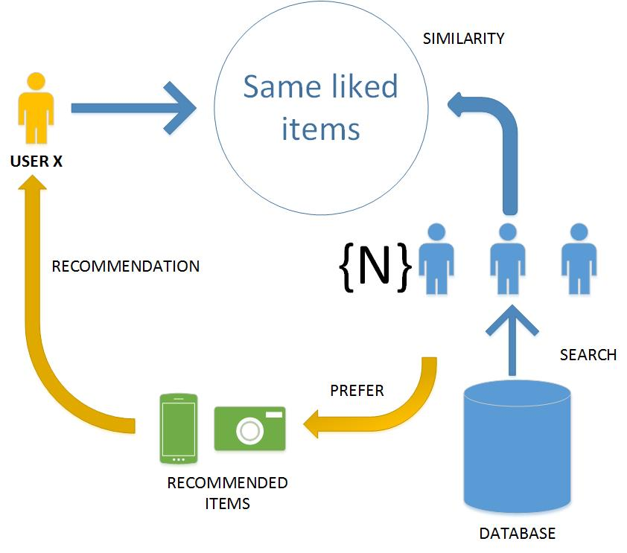

Thuật toán Collaborative Filtering
Collaborative Filtering là một
phương pháp gợi ý sản phẩm với
ý tưởng chính dựa trên các hành vi
của các users khác (collaborative)
cùng trên một item để suy ra mức
độ quan tâm (filtering) của một
user lên sản phẩm.

Slide 8
Có 2 hướng tiếp cận Collaborative Filtering:
item similarities.
hệ thống gợi ý những items gần giống với những items mà user có mức độ quan tâm cao.
User-user collaborative filtering
xác định mức độ quan tâm của mỗi user tới một item dựa trên mức độ quan tâm của users gần giống nhau (similar users) tới item đó

Slide 9
Ưu điểm
Nhược điểm
Không thể gợi ý nếu khách hàng chưa có dữ liệu về lịch sử tương tác mặt hàng
không hiệu quả khi lượng sản phẩm lớn và số lượng khách hàng đánh giá ít
không thể gợi ý được các sản phẩm mới hoặc những sản phẩm chưa được ai đánh giá.
độ chính xác kém nếu như sở thích của người dùng thay đổi.
Có khả năng dự đoán được sở thích và nhu cầu của người dùng
Có thể gợi ý được những sản phẩm mới phù hợp sở thích mới.
Phù hợp với những hệ thống lớn có nhiều đánh giá từ phía người dùng.

Slide 10
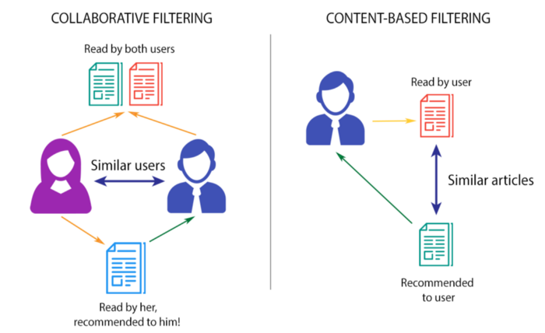
2.
Xây dựng hệ thống
Ở đây ta không muốn tìm sự tương đồng giữa độc giả hoặc sách mà muốn làm điều đó nếu có độc giả A đã đọc và thích cuốn sách y, z, Và độc giả B cũng đã thích hai cuốn sách này và bây giờ độc giả A đã đọc và thích một số cuốn sách x mà B không đọc nên ta phải giới thiệu sách x cho người dùng B. Đây là lọc cộng tác (Collaborative Filtering).

Slide 11
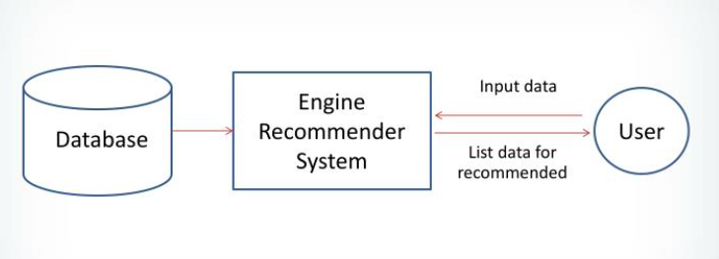
Thiết kế hệ thống khuyến nghị sách
Add a detailed text description here,
language description as simple and vivid.

Slide 12
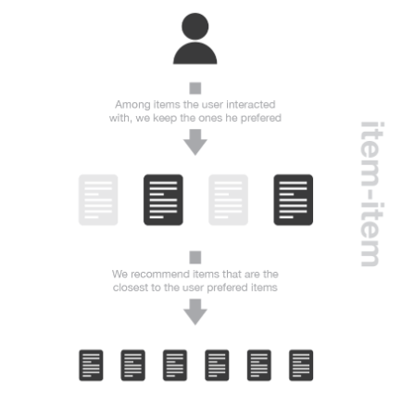
Sử dụng Item-based CFs để khuyến nghị sách
Item-Item CFs: sẽ đề xuất những cuốn sách
đã được tất cả người dùng trong hệ thống
xếp hạng theo cách tương tự.
Với Item-Item CFs, ta sẽ tìm kiếm những
cuốn sách mới tương tự như những cuốn
sách mà người dùng đã chọn được đánh giá
cao

Slide 13
Ưu điểm của phương pháp
Thường có ít item hơn người dùng trong cơ sở dữ liệu, do đó, việc tạo ma trận tương tự (similar matrix) sẽ có xu hướng nhỏ hơn
Người dùng mới sẽ được đề xuất rất nhanh mặc dù họ chỉ mới xếp hạng một vài mục

Slide 14
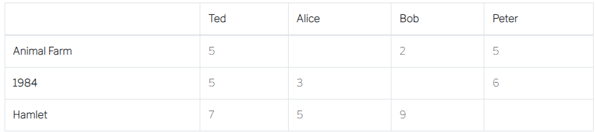
Xây dựng Item-based CFs gồm có 2 bước sau
Bước 1: Sắp xếp dữ liệu thành ma trận item-user (MxN)
Ta có thể xem tất cả các xếp hạng cho một cuốn sách nhất định và mỗi hàng sách sau đó sẽ được coi là một vectơ N chiều trong đó N là số lượng người dùng..

Slide 15
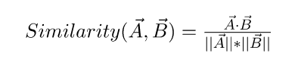
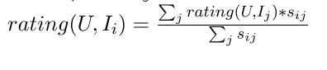
Bước 2: Xây dựng ma trận tương tự (similar matrix)
Có nhiều cách để bạn có thể tìm ra sự giống nhau giữa hai cuốn sách, ở đây ta sẽ tìm sự giống nhau về cosine
Ta sẽ sử dụng công thức Cosine tính xếp hạng cho một cuốn sách cụ thể bằng cách sử dụng tổng trọng số xếp hạng của các cuốn sách tương tự khác.

Slide 16
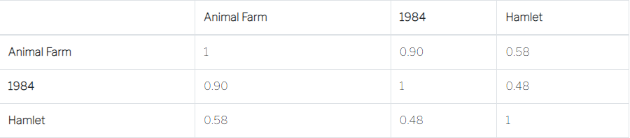
Bây giờ chúng ta có một ma trận điểm tương đồng giữa tất cả các cuốn sách độc nhất

Slide 17
Có 3 tệp trong tập dữ liệu được trích xuất từ ​​một số trang web bán sách
Ratings
Ratings chứa thông tin như người dùng nào đã xếp hạng bao nhiêu cho cuốn sách nào.
Books
Users
Books chứa tất cả thông tin liên quan đến sách như tác giả, tên sách, năm xuất bản, v.v.
Chứa thông tin Users đã đăng ký như id người dùng, vị trí.

Slide 18
Lỗ hổng về vấn đề trong bộ dữ liệu
Nếu lấy tất cả books và tất cả user để làm mẫu, thì nó sẽ tạo ra vấn đề, vì vậy, những gì phải làm là giảm số lượng users và books vì không thể xem xét một user chỉ đăng ký trên trang web hoặc chỉ đọc một hoặc hai cuốn sách
Đối với một người dùng như vậy, không thể dựa vào để giới thiệu sách cho người khác vì phải trích xuất kiến ​​​​thức từ dữ liệu. Vì vậy cần giới hạn con số này và lấy người dùng đã xếp hạng ít nhất 200 cuốn sách và cũng sẽ giới hạn sách và sẽ chỉ lấy những cuốn sách đã nhận được ít nhất 50 xếp hạng từ người dùng.

Slide 19
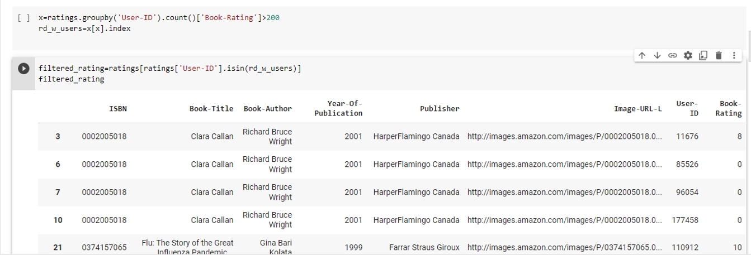
Xây dựng thuật toán
Bước 1: Trích xuất Users và Ratings của hơn 200
Bây giờ sẽ trích xuất id người dùng đã đưa ra hơn 200 xếp hạng và khi có id người dùng, sẽ chỉ trích xuất xếp hạng của id người dùng này từ khung dữ liệu xếp hạng.

Slide 20
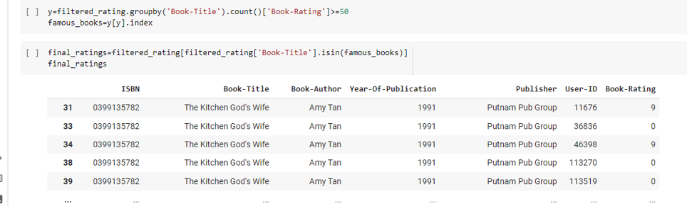
Bước 2: Trích xuất những cuốn sách đã nhận được hơn 50 xếp hạng.
Bây giờ sẽ đếm xếp hạng của từng cuốn sách, vì vậy ta sẽ nhóm dữ liệu dựa trên tên sách và tổng hợp dựa trên xếp hạng.
Cần phải loại bỏ các giá trị trùng lặp vì nếu cùng một người dùng đã xếp hạng cùng một cuốn sách nhiều lần thì điều đó sẽ tạo ra sự cố.

Slide 21
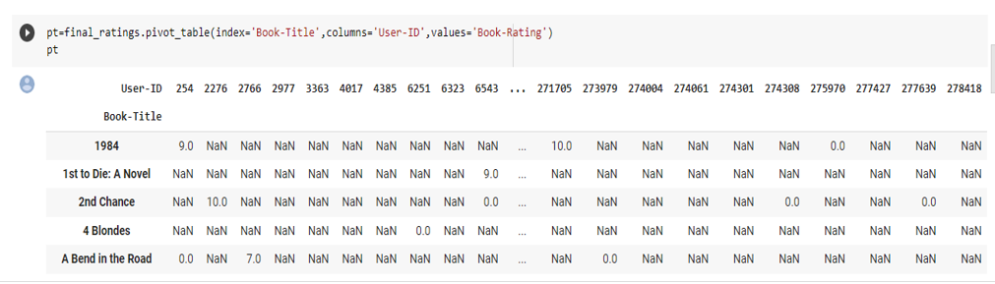
Bước 3: Tạo Pivot Table
Cần tạo một bảng tổng hợp trong đó các cột sẽ là id người dùng, chỉ mục sẽ là tên sách và giá trị là xếp hạng. Và id người dùng chưa xếp hạng bất kỳ cuốn sách nào sẽ có giá trị là NAN, vì vậy hãy quy nó bằng 0.

Slide 22
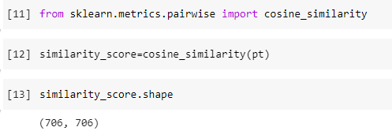
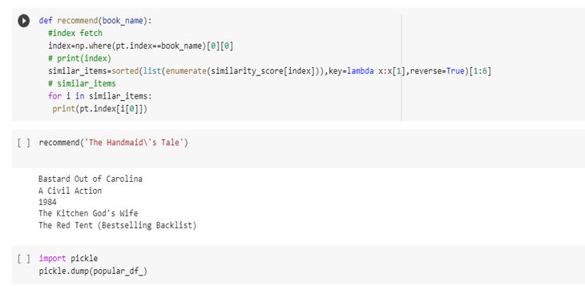
Bước 4: Xây dựng hàm recommend

Slide 23
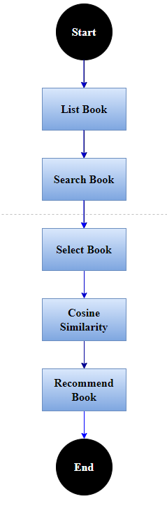
3.
Xây dựng trang web
Quy trình hệ thống của web

Slide 24
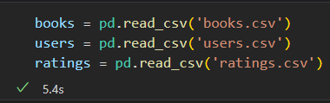
Xử lý tư vấn lọc phổ biến:
Trước khi khởi động chương trình, hệ thống cần thu thập những dữ liệu là kết quả sau bài toàn tư vấn, từ dữ liệu thô ta có gồm 3 tệp chính gốc bao gồm sách, người dùng và đánh giá
Add title text
Add a detailed text description here,
language description as simple and vivid.

Slide 25
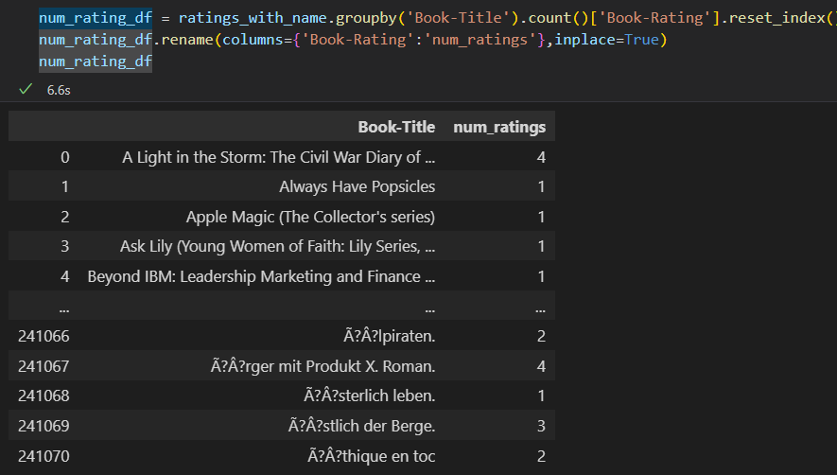
Lần lượt nhóm lại các cột từ bao gồm bìa sách, đánh giá thành một table riêng.
Add title text
Add a detailed text description here,
language description as simple and vivid.

Slide 26
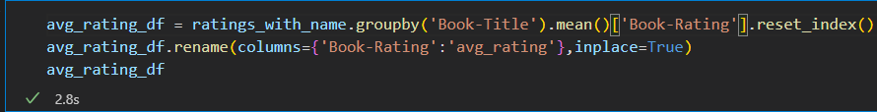
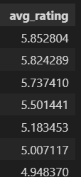
Từ tổng số đánh giá ta tính được trung bình đánh giá người dùng theo mỗi cuốn sách. Nhóm các cột cần thiết và làm mới vị trí các phần tử từ lớn đến bé

Slide 27
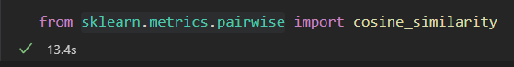
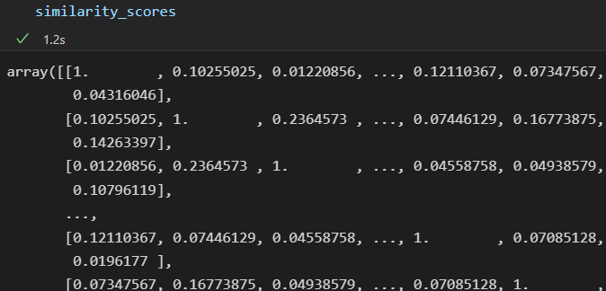
Xử lý tư vấn lọc cộng tác:
Sử dụng hàm cosine_similarity từ thư viện có sẵn:
Tính ra giá trị mỗi dòng từ hàm cosine ta được kết quả bảng mới:

Slide 28
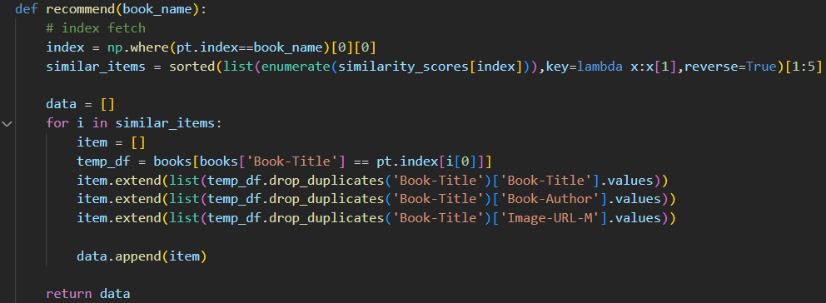
Tạo một hàm recommend để lấy các giá trị đầu bảng với độ giống nhau là cao nhất

Slide 29
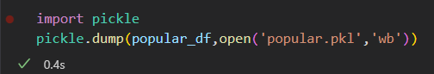
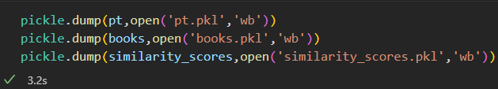
Sau khi tính toán từ các dữ liệu thô, các bảng kết quả sẽ được lưu lại bằng file .pkl sử dụng thư viện pickle.

Slide 30
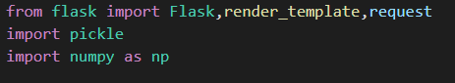
Khởi động hệ thống:
import các thư viện cần thiết gồm flask, pickle, numpy:

Slide 31
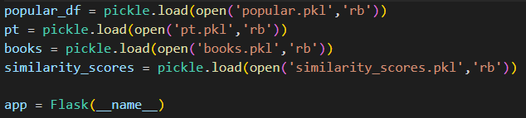
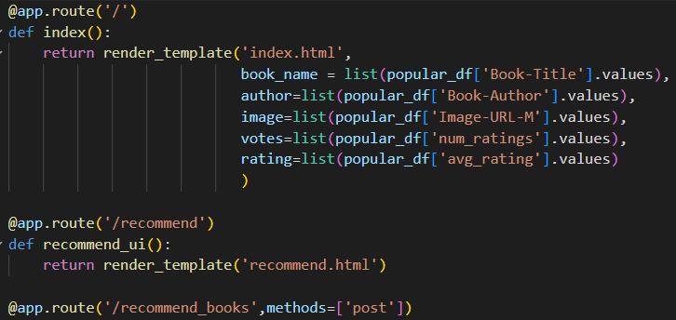
Lấy dữ liệu từ các file đã lưu trước hệ thống sử dụng thư viện Pickle. Và đồng thời template cho trang web

Slide 32
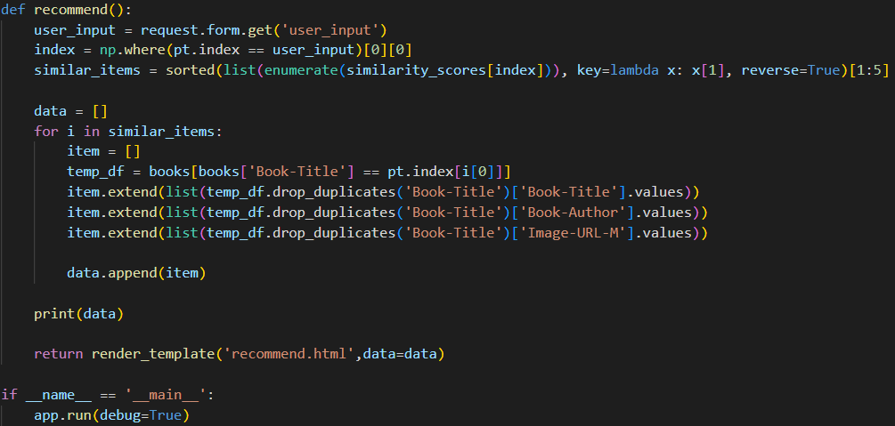
Sau khi giao diện template sẵn sàng, ta thêm những dữ liệu cuốn sách với độ ưu tiên từ cao đến thấp lên.

Slide 33
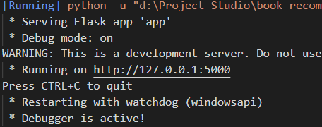
Khi các tác vụ thành công, tiến hành khởi động hệ thống bằng cách tạo localhost

Slide 34
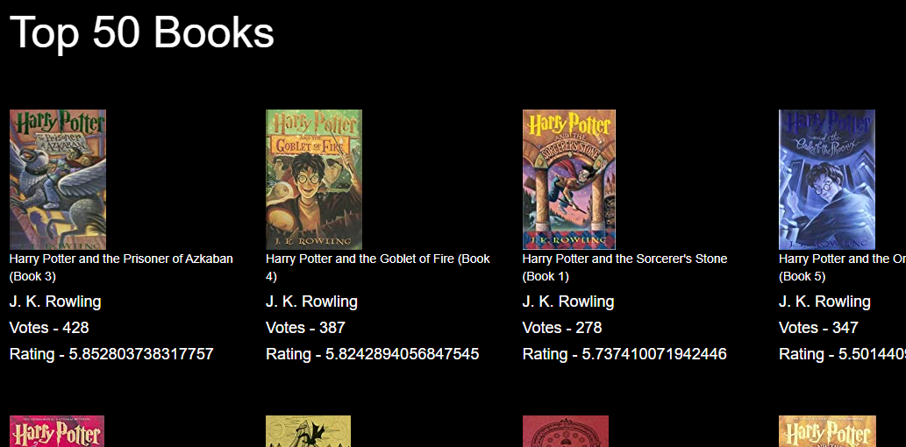
Những cuốn sách được tư vấn theo mức độ phổ biến hàng đầu lọc theo danh sách trên xuống dưới

Slide 35
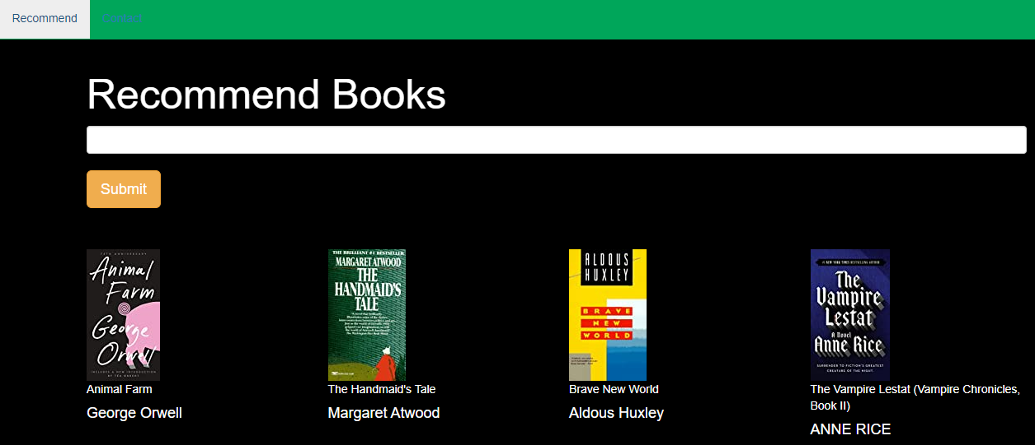
Nhấn qua mục tìm kiếm tư vấn, ta nhập tên cuóng và hệ thống sẽ đưa ra những cuốn sách tương tự hợp chủng loại nhau.

Slide 36
Thank for watching
Notes:
我图网旗舰店，为梦想积攒力量！ https://meilechen.tmall.com

